Slide 1

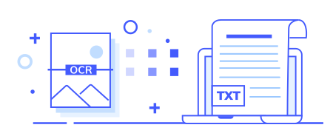
Fundamentos Inteligência Artificial
RECONHECIMENTO E EXTRAÇÃO DE TEXTO EM IMAGENS
Docente - Estanislau Lima | Kenny Afonso - Fevereiro de 2022

Slide 2
Tópicos
INTRODUÇÃO
FERRAMENTA USADA
PRÉ-PROCESSAMENTO
MODELO
RESULTADO
TRABALHO FUTURO
APRESENTAÇÃO DO PROGRAMA
1

Slide 3
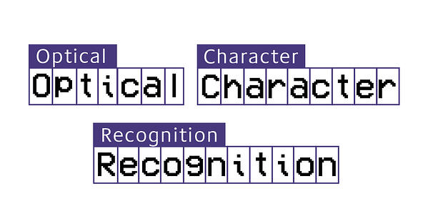
Introdução
O projeto tem como principal objetivo a extração de textos em imagens
Utilizando a técnica chamada de OCR (Optical Character Recognition)
2

Slide 4

Ferramenta Usada
Engine de OCR criado pela HP em 1994
Portado pelo Windows em 1996
Liberado na comunidade em 2005 como um projeto open-source
Patrocinado pela Google em 2006 até os dias de hoje
Considerado das melhores ferramentas de OCR
3

Slide 5
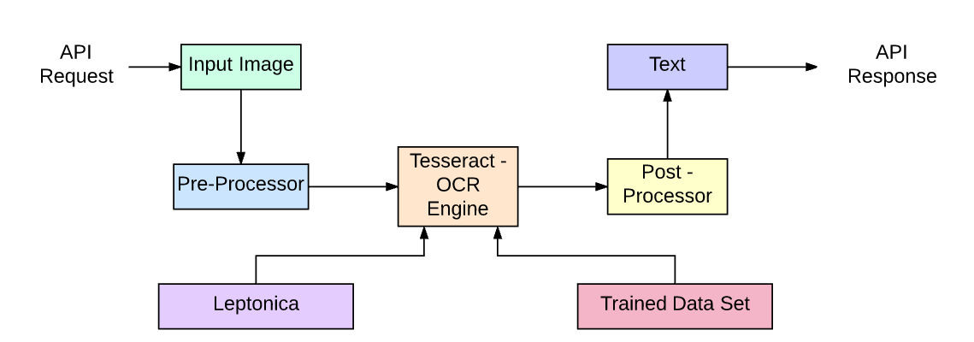
Ferramenta Usada
Leptonica é responsável pelo suporte a diversos formatos de imagem (jpg, png, etc)
Trained Data Set para idiomas baseados no latim foi treinada com cerca de 400.000 linhas de texto e 4500 fontes ou tipos diferentes de letras
4

Slide 6
Pré-processamento
Para ajudar o algoritmo, fiz o pré-processamento da imagem inserida, assim obtendo melhores resultados.
A imagem passa por três etapas:
Grayscale
Gaussian Blur
Threshold
5

Slide 7

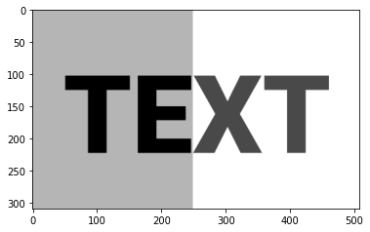

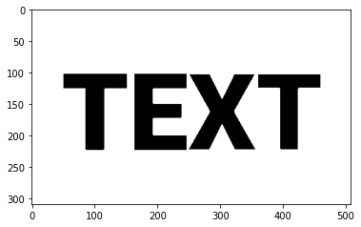
Pré-processamento
Grayscale
Gaussian Blur
Threshold
6

Slide 8
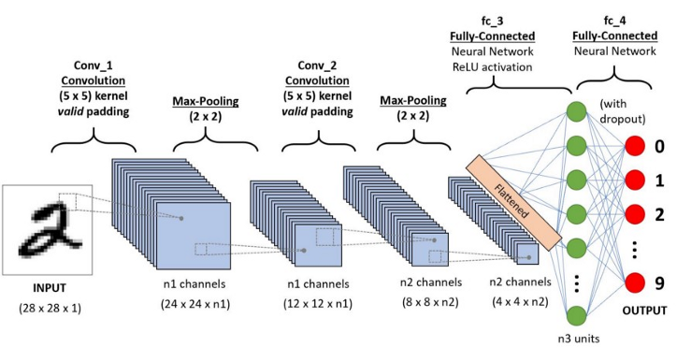
Modelos (CNN)
Para o reconhecimento de um único carácter numa imagem, o Tesseract usa o CNN (Convolution Neural Network)
7

Slide 9
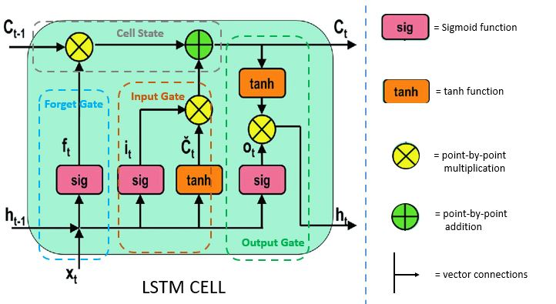
Modelos (LSTM)
Para o reconhecimento de uma cadeia de carácter ou textos longos numa imagem, o Tesseract usa o LTSM (Long Short Term Memory) que é uma forma de RNN(Recorrent Neural Network)
RNN reusa o output da etapa anterior
como input da próxima etapa
8

Slide 10
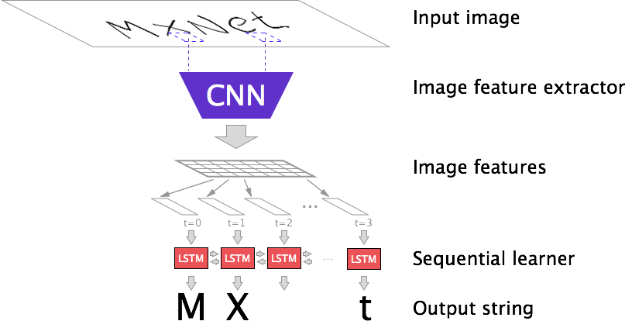
Modelos(CNN + LTSM)
8

Slide 11
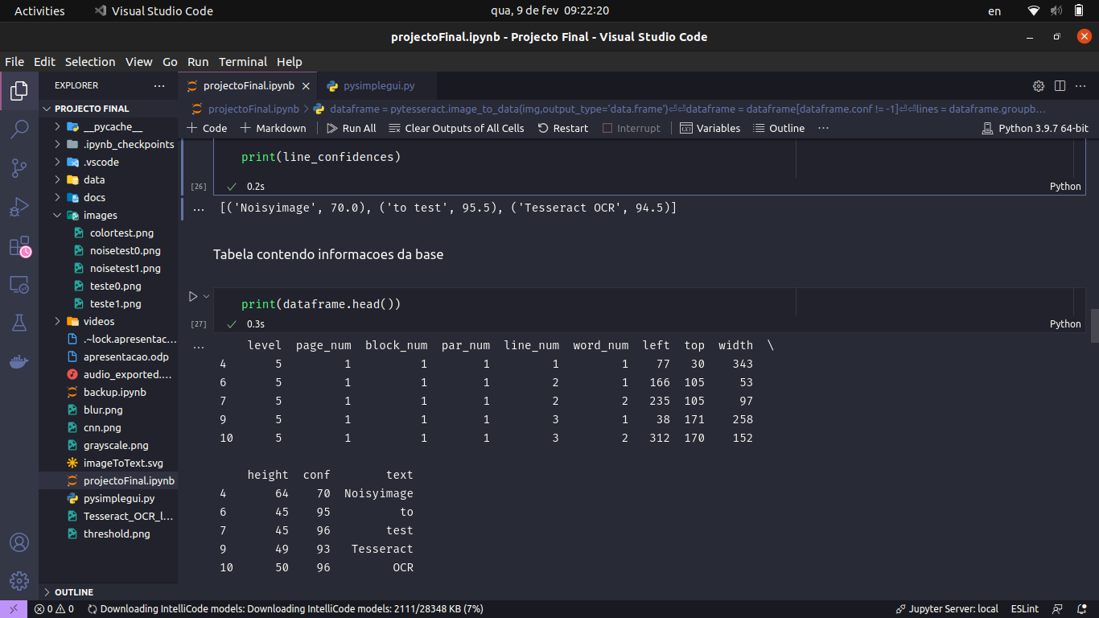

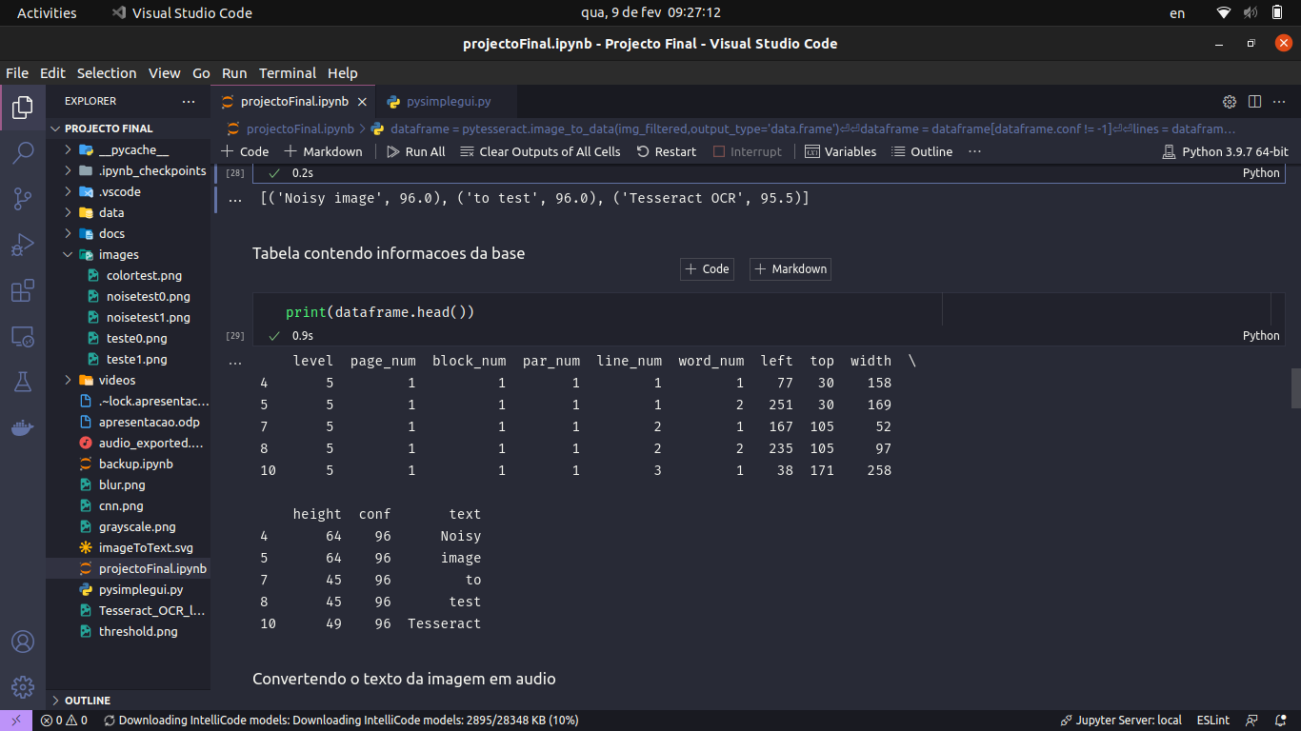
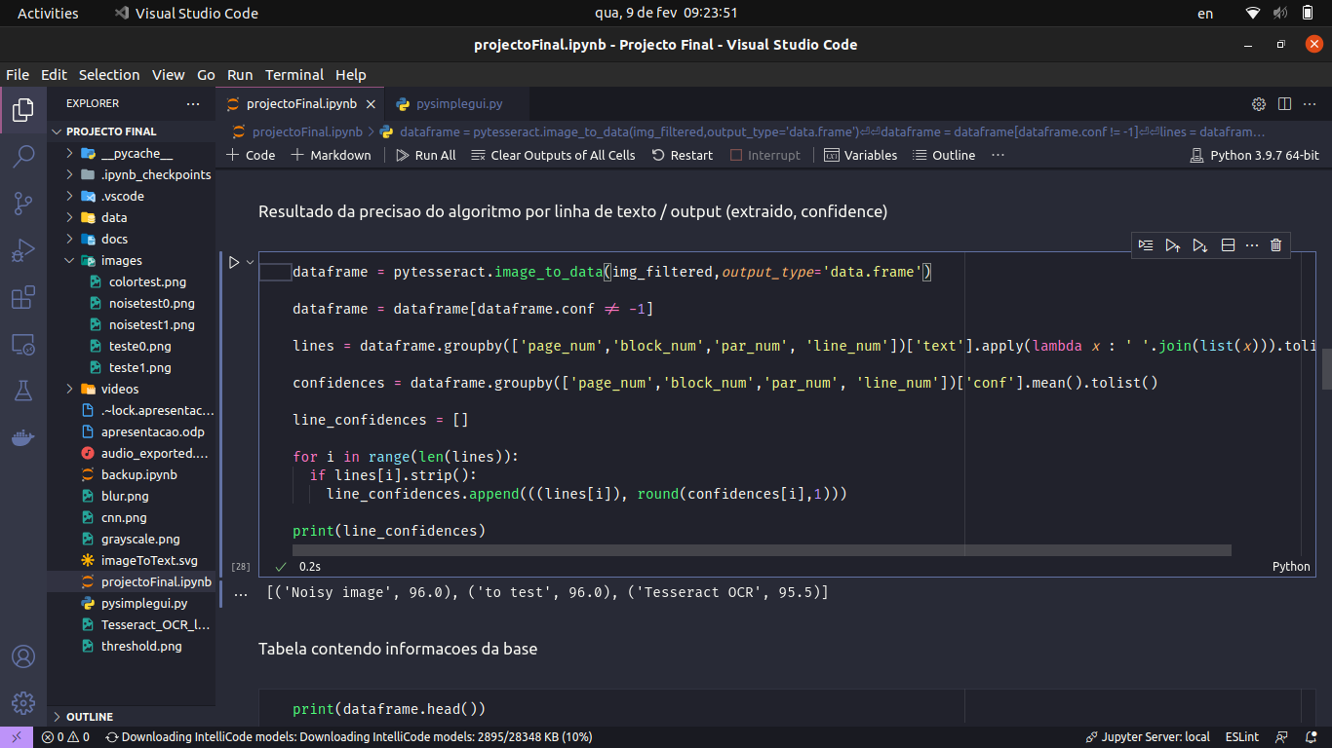
Resultado
Antes e depois de aplicar o pré-processamento
Antes
Conf = confidence = precisão
Depois
9

Slide 12
Trabalhos Futuros
Melhorar o performance do atual
Introduzir mais funcionalidades, como a capacidade de traduzir em tempo real
Migrar a aplicação para dispositivos móveis
Mudar de linguagem automaticamente ao detetar qual é que está no texto
10

Slide 13
FIM
OBRIGADO PELA ATENÇÃO

